Slide 1
Б-1.0
Автор: Белевич Евгений, 4 класс

Slide 2
Цель: собрать робота
Задачи:
Сбор информации (чистая энергия, невозобноялемая энергия)
Сбор информации о роботах, потребностях и актуальных идеях.
Сборка робота. Настройка. Анализ.
Подведение итога.

Slide 3
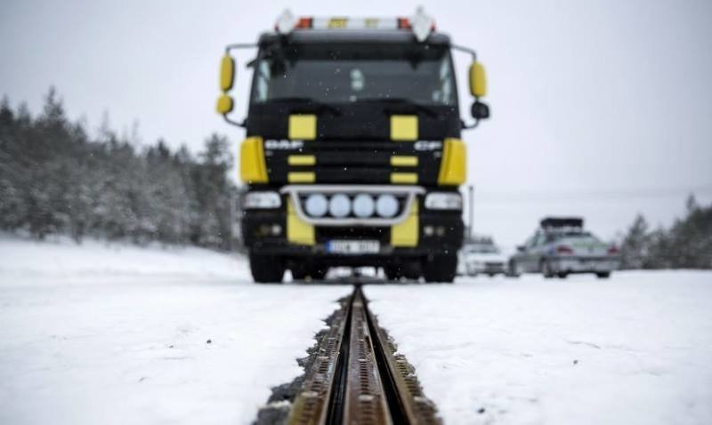
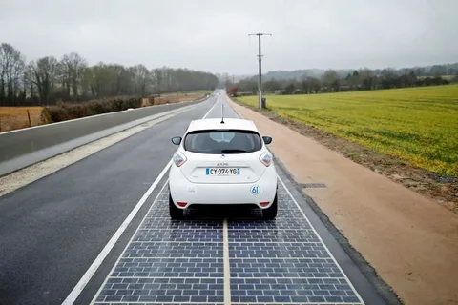
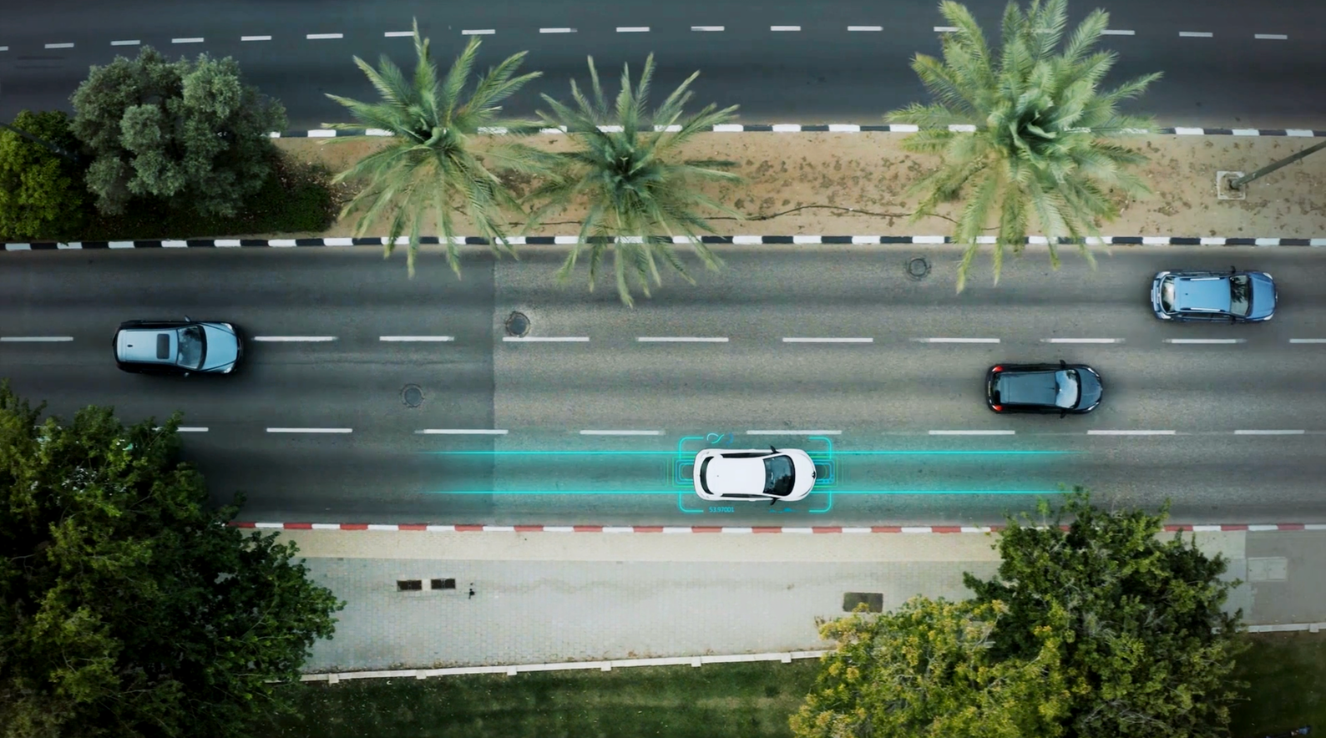
Сбор информации (чистая энергия, невозобноялемая энергия)

Slide 4
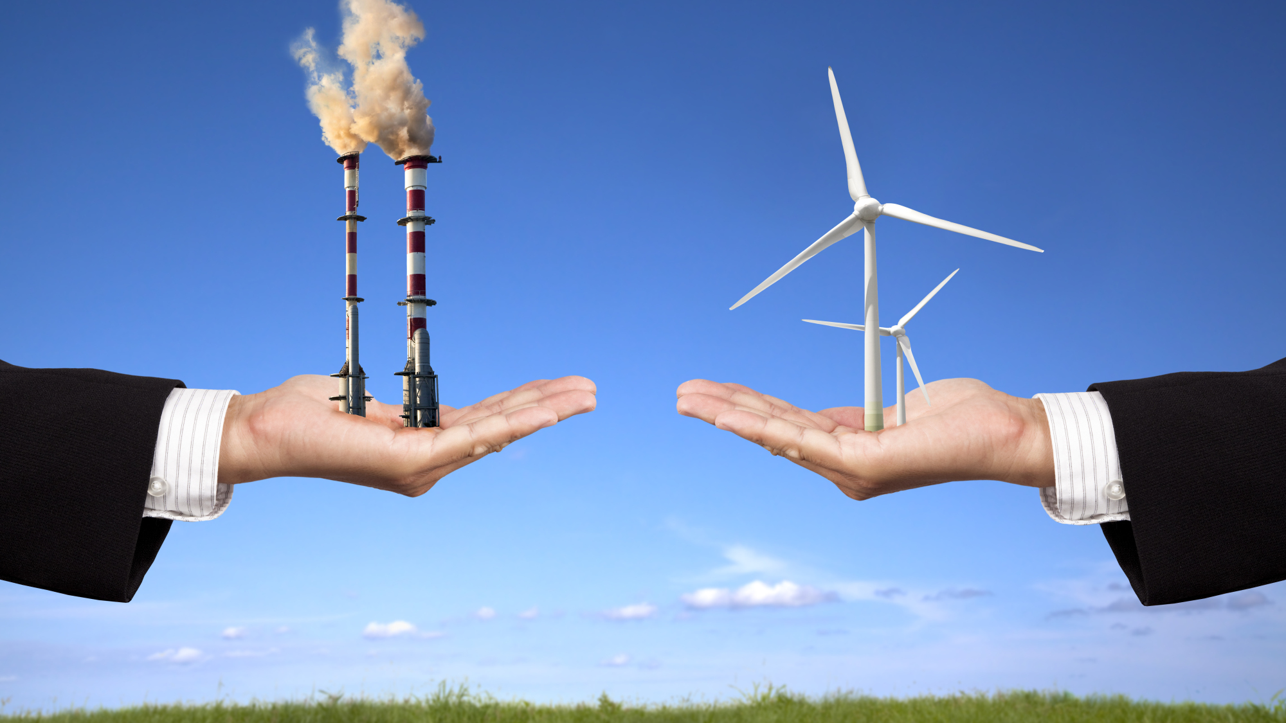
Сбор информации о роботах, потребностях и актуальных идеях.
1. Энергия в вашем доме и обществе
2. Энергия и транспорт
3. Баланс энергии в повседневной жизни

Slide 5
Сборка робота. Настройка. Анализ.
1. Энергия в вашем доме и обществе
2. Энергия и транспорт
3. Баланс энергии в повседневной жизни

Slide 7
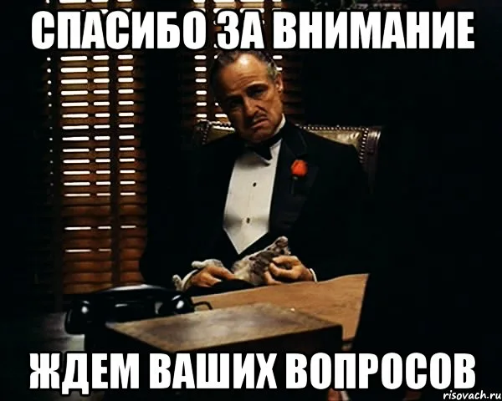
СПАСИБО ЗА ВНИМАНИЕ!

